Slide 1

Definir una variable
Manejo de Variables
INGENIERÍA DE SISTEMAS Y COMPUTACIÓN
int
short
long
float
double
char
boolean

Slide 2
Definir una variable
Manejo de Variables
INGENIERÍA DE SISTEMAS Y COMPUTACIÓN
int
short
long
float
double
char
boolean
Pueden contener letras, dígitos, guiones, subrayados o cualquier otro carácter que elija, con excepción de
espacios.
Deben comenzar con una letra.
Deben tener algún significado apropiado (descriptivos).

Slide 3
Definir una variable
Manejo de Variables
INGENIERÍA DE SISTEMAS Y COMPUTACIÓN
Símbolo de asignación
int
short
long
float
double
char
boolean
Pueden contener letras, dígitos, guiones, subrayados o cualquier otro carácter que elija, con excepción de
espacios.
Deben comenzar con una letra.
Deben tener algún significado apropiado (descriptivos).
Numero
Carácter
Boolean
…

Slide 4
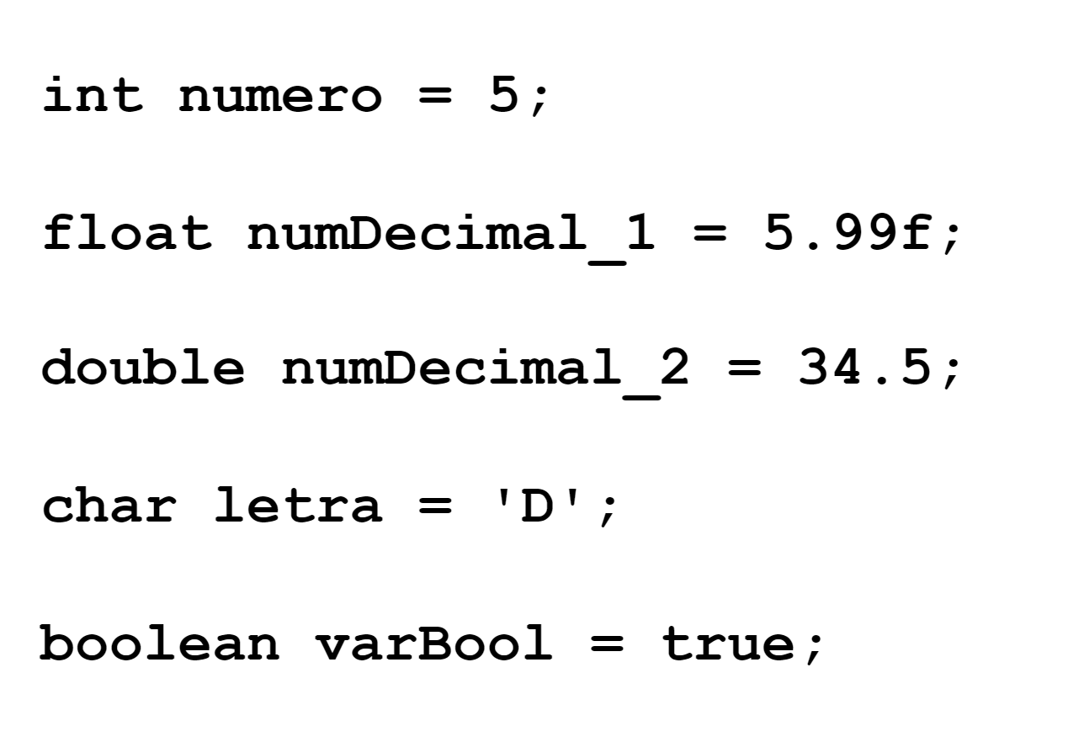
Manejo de Variables
INGENIERÍA DE SISTEMAS Y COMPUTACIÓN

Slide 5
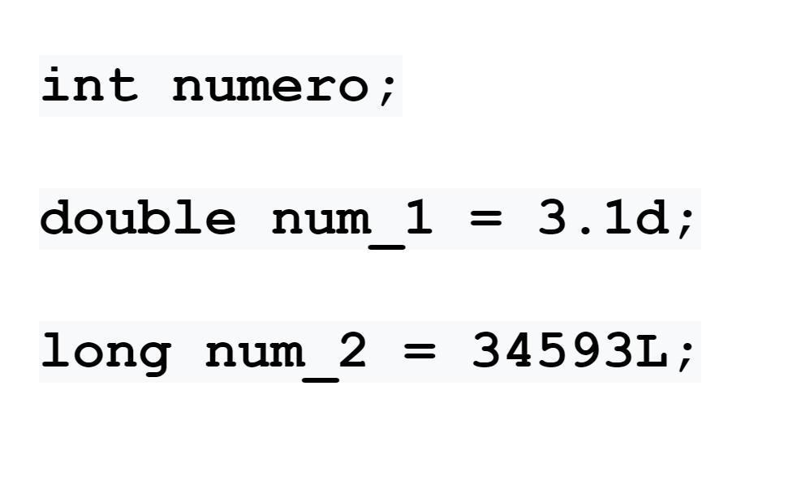
Manejo de Variables
INGENIERÍA DE SISTEMAS Y COMPUTACIÓN

Slide 6
Constantes
Manejo de Variables
INGENIERÍA DE SISTEMAS Y COMPUTACIÓN
Las constantes o variables finales, son contenedores de datos como las variables, con la gran diferencia, de que su valor solo puede ser inicializado, es decir, no se puede modificar su valor posteriormente.

Slide 7
Constantes
Manejo de Variables
INGENIERÍA DE SISTEMAS Y COMPUTACIÓN
Las constantes o variables finales, son contenedores de datos como las variables, con la gran diferencia, de que su valor solo puede ser inicializado, es decir, no se puede modificar su valor posteriormente.
Tiene un valor fijo que nunca cambiará.
final <tipo de dato> <nombre> = <valor>;

Slide 8
Constantes
Manejo de Variables
INGENIERÍA DE SISTEMAS Y COMPUTACIÓN
Las constantes o variables finales, son contenedores de datos como las variables, con la gran diferencia, de que su valor solo puede ser inicializado, es decir, no se puede modificar su valor posteriormente.
Tiene un valor fijo que nunca cambiará.
final <tipo de dato> <nombre> = <valor>;
final double PI = 3.141592653589793;

Slide 9
Nombrar variables y Palabras reservadas
Enlace al Notebook: Notebook
Manejo de Variables
INGENIERÍA DE SISTEMAS Y COMPUTACIÓN
Una variable, siempre debe iniciar con una letra (mayúscula o minúscula) ó un guión bajo (_).
Una variable, puede contener números, solamente después de la primera letra (siguiendo la regla anterior).
No es permitido dejar un espacio en blanco a lo largo de la variable.
El nombre debe expresar algo del contexto en el cual la estás declarando.
Una variable no puede tener el nombre de una palabra reservada.

Slide 10

Nombrar variables y Palabras reservadas
Manejo de Variables
INGENIERÍA DE SISTEMAS Y COMPUTACIÓN
Palabras reservadas Java y Python
nombrePaterno
IdCliente
_conteoCiclos
MiNumero
var_2
3puesto
numero Telefono
int
“1”número
2_variable

